Slide 1
CONTENIDOS
1 DESPLIEGUE DE APLICACIONES EN CONTENEDORES (2 HORAS)
Introducción a los contenedores
Arquitectura de microservicios
Tecnologías subyacentes y diferencias entre ellas: docker, cri-o, LXC, ...
Ciclo de vida en el despliegue de aplicaciones con docker
2 INTRO A KUBERNETES (2 HORAS)
Características, historia, estado actual del proyecto kubernetes (k8s)
Arquitectura básica de k8s
Alternativas para instalación simple de k8s: minikube, kubeadm, k3s
Instalación con minikube
Instalación y uso de kubectl
Despliegue de aplicaciones con k8s
3 DESPLIEGUE DE APLICACIONES CON K8S (1:30 HORAS)
Pods
ReplicaSet: Tolerancia y escalabilidad
Deployment: Actualizaciones y despliegues automáticos
4 COMUNICACIÓN ENTRE SERVICIOS Y ACCESO DESDE EL EXTERIOR (1:30 HORAS)
Services
DNS
Ingress
Ejemplos de uso y despliegues
5 CONFIGURACIÓN DE APLICACIONES (1 HORA)
Variables de entorno
ConfigMaps
Secrets
Ejemplo de despliegue parametrizado
6 ALMACENAMIENTO (1:30 HORAS)
Consideraciones sobre el almacenamiento
PersistentVolume
PersistentVolumeClaim
Ejemplo de despliegue con volúmenes
Notes:
PROGRAMACIÓN DIDÁCTICA

Slide 2

CONTENIDOS
7 OTROS TIPOS DE DESPLIEGUES (1:30 HORAS)
StatefulSet
DaemonSet
AutoScale
Helm
8 ADMINISTRACIÓN BÁSICA (1 HORA)
Namespaces
Usuarios
RBAC
Cuotas y límites
9 INSTALACIÓN PASO A PASO
(4 HORAS)
Consideraciones previas: Requisitos hardware, arquitectura física y lógica, entornos y herramientas para el despliegue
Instalación completa componente a componente en múltiples nodos
Notes:
PROGRAMACIÓN DIDÁCTICA

Slide 3
MÓDULO 4. COMUNICACIÓN ENTRE SERVICIOS Y ACCESO DESDE EL EXTERIOR
Notes:
PROGRAMACIÓN DIDÁCTICA

Slide 4
Services
Los servicios (services) nos permiten acceder a nuestra aplicaciones.
Un servicio es una abstracción que define un conjunto de pods que implementan un micro-servicio. (Por ejemplo el servicio frontend).
Ofrecen una dirección virtual (CLUSTER-IP) y un nombre que identifica al conjunto de pods que representa, al cual nos podemos conectar.
La conexión al servicio se puede realizar desde otros pods o desde el exterior (mediante la generación aleatoria de un puerto).
Notes:
PROGRAMACIÓN DIDÁCTICA

Slide 5
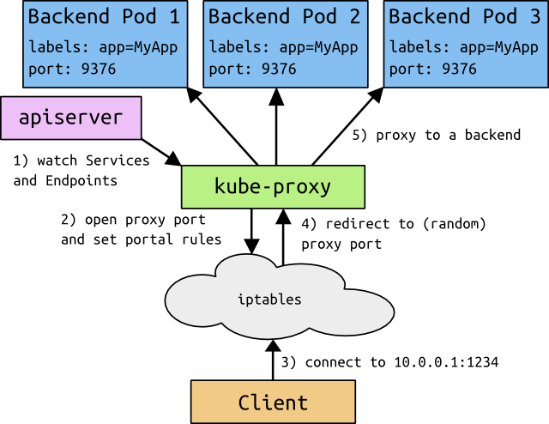
Services
Los servicios se implementan con iptables.
El componente kube-proxy de Kubernetes se comunica con el servidor de API para comprobar si se han creado nuevos servicios.
Cuando se crea un nuevo servicio, se le asigna una nueva ip interna virtual (IP-CLUSTER) que permite conexiones desde otros pods.
Además podemos habilitar el acceso desde el exterior, se abre un puerto aleatorio que permite que accediendo a la IP del cluster y a ese puerto se acceda al conjunto de pods.
Si tenemos más de un pod el acceso se hará siguiendo una política round-robin.
Notes:
PROGRAMACIÓN DIDÁCTICA

Slide 6
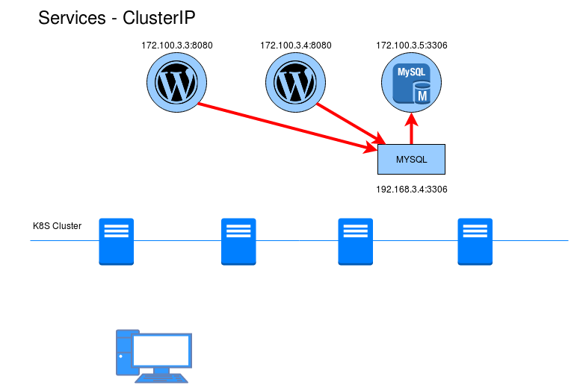
Services ClusterIP
ClusterIP: Solo permite el acceso interno entre distintos servicios. Es el tipo por defecto. Podemos acceder desde el exterior con la instrucción kubectl proxy, puede de ser gran ayuda para los desarrolladores.
Notes:
PROGRAMACIÓN DIDÁCTICA

Slide 7
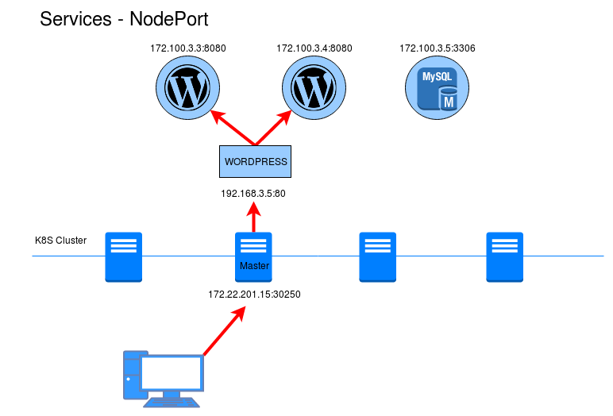
Services NodePort
NodePort: Abre un puerto, para que el servicio sea accesible desde el exterior. Por defecto el puerto generado está en el rango de 30000:40000. Para acceder usamos la ip del servidor master del cluster y el puerto asignado.
Notes:
PROGRAMACIÓN DIDÁCTICA

Slide 8
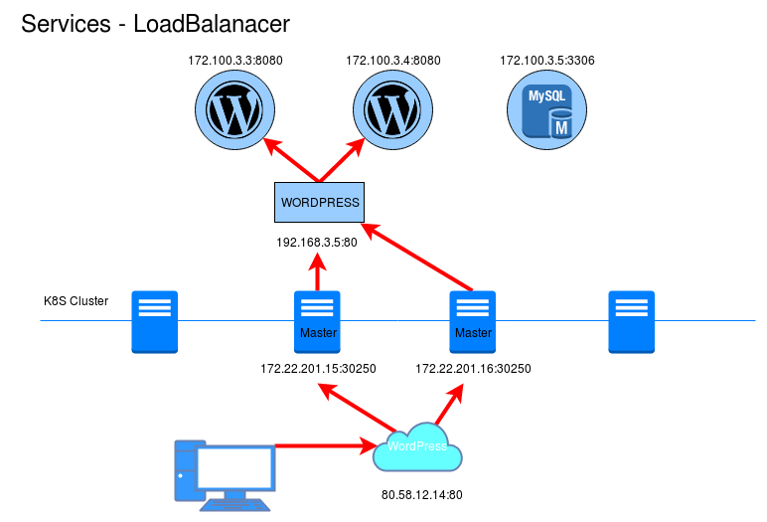
Services NodePort
LoadBalancer: Este tipo sólo está soportado en servicios de cloud público (GKE, AKS o AWS). El proveedor asignara un recurso de balanceo de carga para el acceso a los servicios. si usamos un cloud privado, como OpenSatck necesitaremos un plugin para configurar el funcionamiento.
Notes:
PROGRAMACIÓN DIDÁCTICA

Slide 9
EJEMPLO 1: Describiendo objetos k8s: Services ClusterIP
apiVersion: v1
kind: Service
metadata:
name: nginx
namespace: default
spec:
type: ClusterIP
ports:
- name: http
port: 80
targetPort: http
selector:
app: nginx
kubectl create -f deployment.yaml
kubectl create -f service_ci.yaml
También podríamos haber creado el servicio sin usar el fichero yaml, de la siguiente manera:
kubectl expose deployment/nginx --port=80 --type=ClusterIP
Podemos ver el servicio que hemos creado:
kubectl get svc
Puede ser bueno acceder desde exterior, por ejemplo en la fase de desarrollo de una aplicación para probarla:
kubectl proxy
Y accedemos a la URL:
http://localhost:8001/api/v1/namespaces/<NAMESPACE>/services/<SERVICE NAME>:<PORT NAME>/proxy/
Para más información acerca de los Services puedes leer: la documentación de la API y la guía de usuario.
Notes:
PROGRAMACIÓN DIDÁCTICA

Slide 10
EJEMPLO 1: Describiendo objetos k8s: Services NodePort
apiVersion: v1
kind: Service
metadata:
name: nginx
namespace: default
spec:
type: NodePort
ports:
- name: http
port: 80
targetPort: http
selector:
app: nginx
kubectl create -f service_np.yaml
También podríamos haber creado el servicio sin usar el fichero yaml, de la siguiente manera:
kubectl expose deployment/nginx --port=80 --type=NodePort
Podemos ver el servicio que hemos creado:
kubectl get svc
Desde el exterior accedemos a:
http://<IP_MASTER>:<PUERTO_ASIGNADO>
Para más información acerca de los Services puedes leer: la documentación de la API y la guía de usuario.
Notes:
PROGRAMACIÓN DIDÁCTICA

Slide 11
DNS
Existe un componente de Kubernetes llamado KubeDNS, que ofrece un servidor DNS para que los pods puedan resolver diferentes nombres de recursos (servicios, pods, …) a direcciones IP.
Cada vez que se crea un nuevo servicio se crea un registro de tipo A con el nombre servicio.namespace.svc.cluster.local.
Veamos el Ejemplo 2:
kubectl create -f busybox.yaml
kubectl exec -it busybox -- nslookup nginx
kubectl exec -it busybox -- wget http://nginx
Comprobando el servidor DNS:
kubectl get pods --namespace=kube-system -o wide
kubectl get services --namespace=kube-system
kubectl exec -it busybox -- cat /etc/resolv.conf
Notes:
PROGRAMACIÓN DIDÁCTICA

Slide 12
Balanceo de carga
Hemos creado una imagen docker que nos permite crear un contenedor con una aplicación PHP que muestra el nombre del servidor donde se ejecuta, el fichero index.php:
<?php echo "Servidor:"; echo gethostname();echo "\n"; ?>
Si tenemos varios pod de esta aplicación, el objeto Service balancea la carga entre ellos:
kubectl create deployment pagweb --image=josedom24/infophp:v1
kubectl expose deploy pagweb --port=80 --type=NodePort
kubectl scale deploy pagweb --replicas=3
Al acceder hay que indicar el puerto asignado al servicio:
for i in `seq 1 100`; do curl http://192.168.99.100:32376; done
Servidor:pagweb-84f6d54fb7-56zj6
Servidor:pagweb-84f6d54fb7-mdvfn
Servidor:pagweb-84f6d54fb7-bhz4p
Notes:
PROGRAMACIÓN DIDÁCTICA

Slide 13
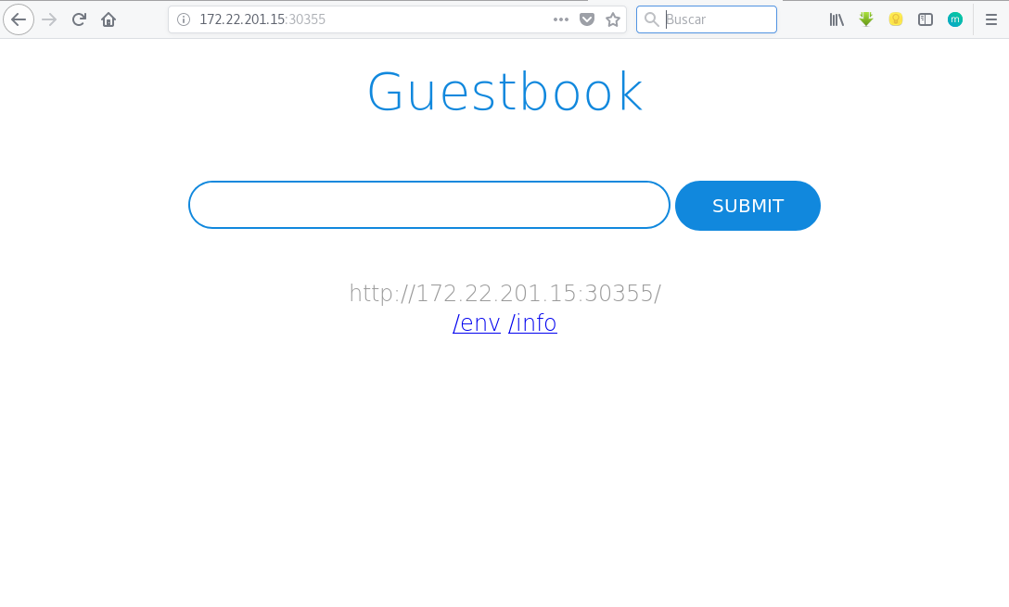
EJEMPLO 3: Desplegando la aplicación GuestBook (Parte 2)
Notes:
PROGRAMACIÓN DIDÁCTICA

Slide 14
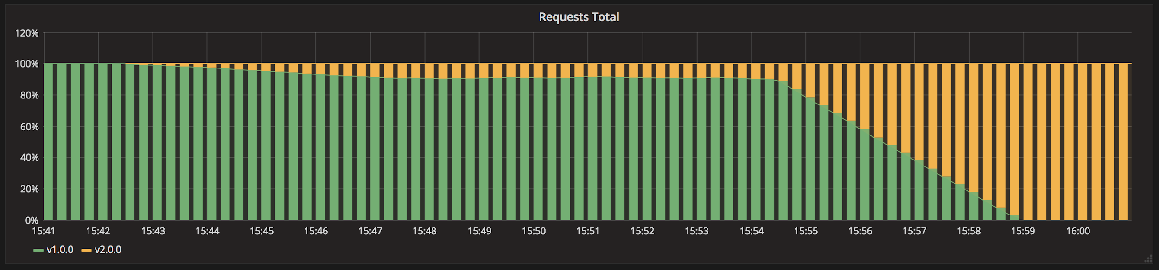
EJEMPLO 4: Despliegue canary
Creamos el servicio y el despliegue de la primera versión (5 réplicas):
kubectl create -f service.yaml
kubectl create -f deploy1.yaml
En un terminal, vemos los pods:
watch kubectl get pod
En otro terminal, accedemos a la aplicación:
service=$(minikube service my-app --url)
while sleep 0.1; do curl "$service"; done
Desplegamos una réplica de la versión 2, para ver si funciona bien:
kubectl create -f deploy2.yaml
Una vez que comprobamos que funciona bien, podemos escalar y eliminar la versión 1:
kubectl scale --replicas=5 deploy my-app-v2
kubectl delete deploy my-app-v1
Notes:
PROGRAMACIÓN DIDÁCTICA

Slide 15
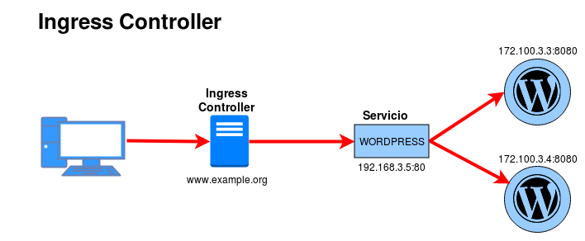
Ingress Controller
Hasta ahora tenemos dos opciones principales para acceder a nuestras aplicaciones desde el exterior:
Utilizando servicios del tipo NodePort: Esta opción no es muy viable para entornos de producción ya que tenemos que utilizar puertos aleatorios desde 30000-40000.
Utilizando servicios del tipo LoadBalancer: Esta opción sólo es válida si trabajamos en un proveedor Cloud que nos cree un balanceador de carga para cada una de las aplicaciones, en cloud público puede ser una opción muy cara.
La solución puede ser utilizar un Ingress controller que nos permite utilizar un proxy inverso (HAproxy, nginx, traefik,…) que por medio de reglas de encaminamiento que obtiene de la API de Kubernetes nos permite el acceso a nuestras aplicaciones por medio de nombres.
Notes:
PROGRAMACIÓN DIDÁCTICA

Slide 16
EJEMPLO 5: Trabajando con Ingress
apiVersion: extensions/v1beta1
kind: Ingress
metadata:
name: nginx
spec:
rules:
- host: nginx.192.168.99.100.nip.io
http:
paths:
- path: /
backend:
serviceName: nginx
servicePort: 80
kubectl create -f nginx-ingress.yaml
kubectl get ingress
Notes:
PROGRAMACIÓN DIDÁCTICA

Slide 17
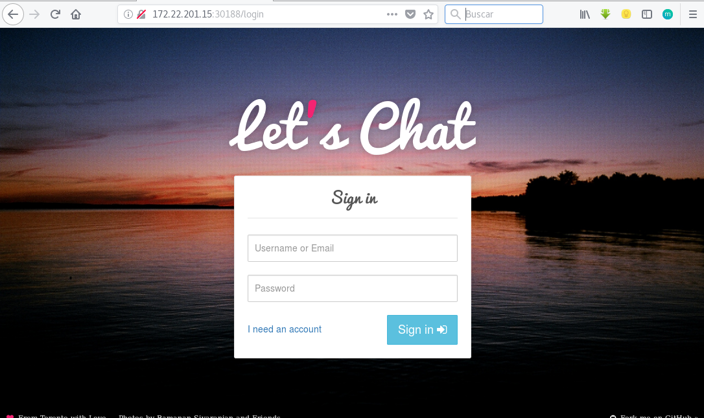
EJEMPLO 6: Desplegando la aplicación LetsChat
Notes:
PROGRAMACIÓN DIDÁCTICA

